Slide 1
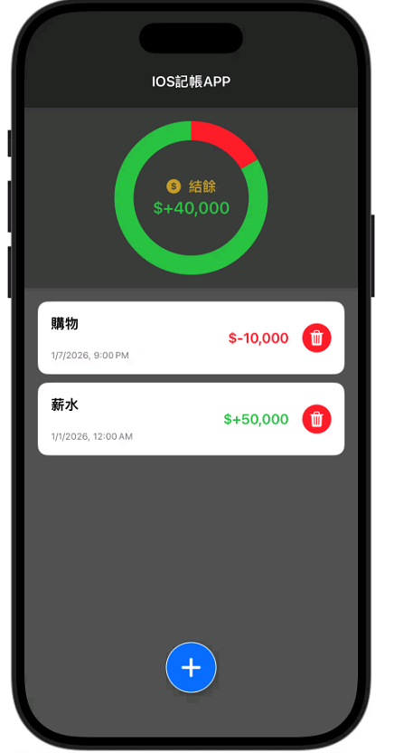
IOS程式設計實務期末專案
IOS記帳APP
C111118121柳健棠
Notes:
使用SQLITE來儲存所有交易記錄

Slide 2
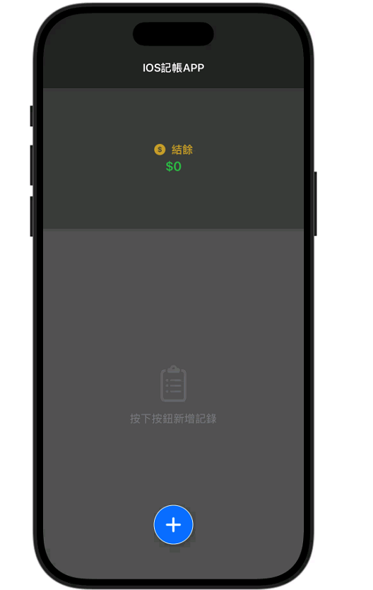
專案展示
主要功能:
1.收支比例展示圖
2.交易記錄
3.新增記錄按鈕
4.刪除記錄按鈕
5.SQLITE

Slide 3
專案展示
收支比例展示圖：
根據當前交易記錄中收入與支出的總和繪製圓餅圖。
交易記錄：
展示全部的交易記錄，綠色的為收入、紅色的為支出。
Notes:
使用Chart+SectorMark來製作圓餅圖，統計交易記錄收入與支出並繪製，綠色為收入、紅色為支出。中間的結餘文字，利用 ZStack 和 GeometryReader 把它放在圓餅圖的中心。
這裡我使用了 ScrollView 搭配 LazyVStack，交易記錄展示了交易類別、註記、時間、金額與刪除按鈕。
程式端主要透過@State宣告一個陣列來存放所有交易記錄，當交易記錄改變時就會更新VIEW。

Slide 4
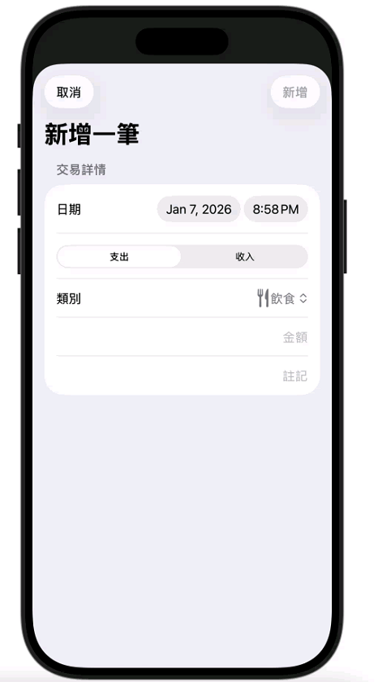
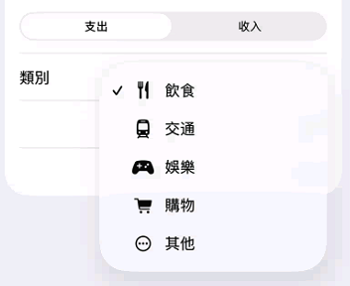
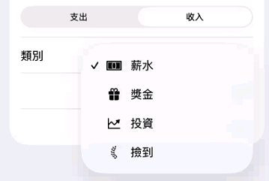
專案展示
新增記錄功能：
按下按鈕開啟新增記錄介面，選擇日期、收支、類別、輸入金額與註記。
按下新增按鍵新增記錄。
Notes:
使用了Form、DatePicker、Picker、TextField。
在收支picker部份透過onChange，當使用者在切換時，下方的類別選單會自動更換對應的類別。
比如選「支出」，下面就顯示飲食、交通；選「收入」，下面就自動變成薪水、獎金。這是透過 Enum (列舉) 的切換來實現的。

Slide 5
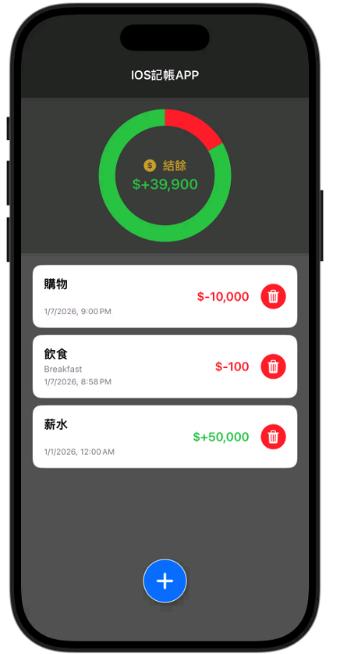

專案展示
刪除記錄功能：
按下記錄旁邊的刪除按鈕把該筆記錄刪除。
Notes:
當按下刪除時，程式會呼叫後端的 DBManager，執行 SQL 的 DELETE 指令從資料庫移除該筆資料，同時透過 @State 觸發介面刷新 (refresh_data)，讓上方的圓餅圖和結餘金額即時重新計算並更新。

Slide 6
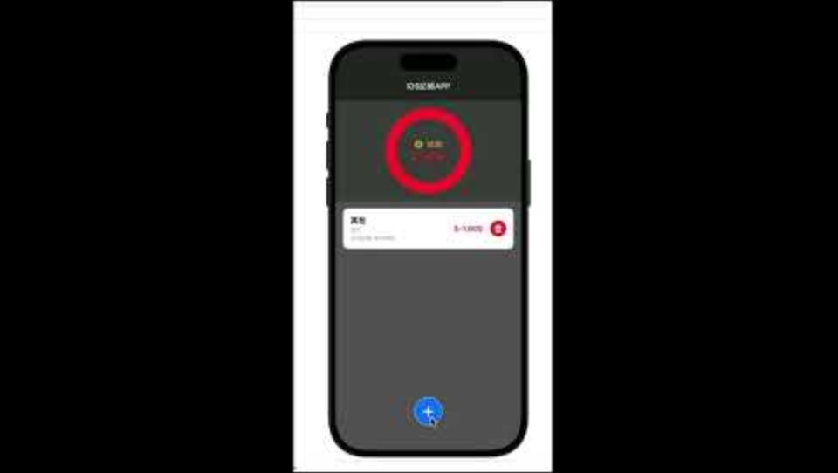
操作過程

